Slide 1
Los ejércitos de los Estados Unidos y México
Por Madie Hoffman

Slide 2
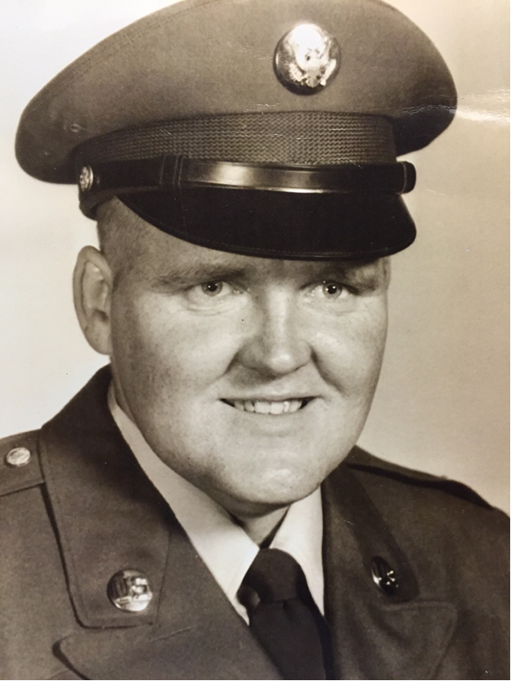
mis ideas
Esta foto es una foto de mi abuelito. Mi abuelito sirvió en el ejército de los Estados Unidos por catorce años.
Esta foto es él antes de la guerra en Vietnam.
Trabajó en helicópteros. Fue a Vietnam para ser mecánico en helicópteros por los Estados Unidos en la guerra.

Slide 3
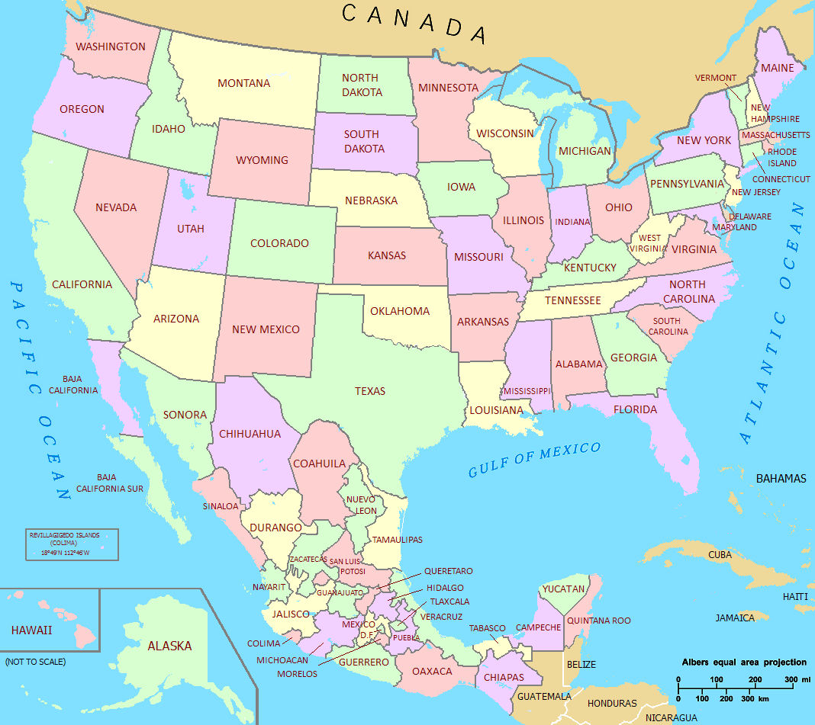
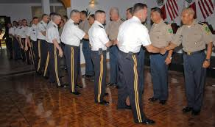
mi tema
Para mi Proyecto, investigué las diferencias y estrategias militares similares entre los Estados Unidos y México.
Sé mucho sobre el ejército de los Estados Unidos y yo estaba interesada en saber más sobre diferentes militares ya que mi familia tiene una gran conexión con el ejército.

Slide 4
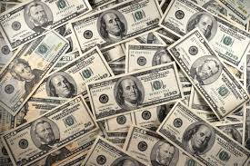
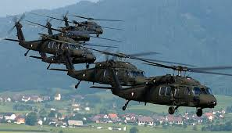
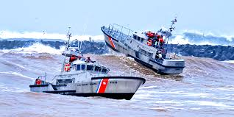
Tesis
Hay ventajas y desventajas para los enfoques militares de los Estados Unidos y México. Si estos dos países se utilizaran unos a otros como ejemplos, ambos podrían mejorar la fuerza militar de su propio país.

Slide 5
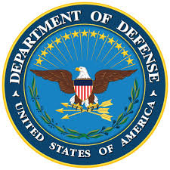
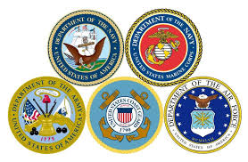
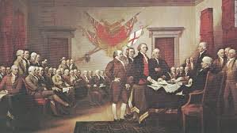
La historia de las fuerzas armadas de los estados unidos
Es un período de más de dos siglos
Lucha contra Gran Bretaña por su independencia
Para los Estados Unidos, sus fuerzas armadas están formadas por el Ejército de los Estados Unidos, el Cuerpo Marino de los Estados Unidos, la Marina de Guerra de los Estados Unidos, la Fuerza Aérea de los Estados Unidos y el Guardacostas de los Estados Unidos. Todos trabajan bajo el mando del Departamento de Defensa de los Estados Unidos.

Slide 6
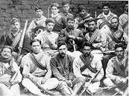
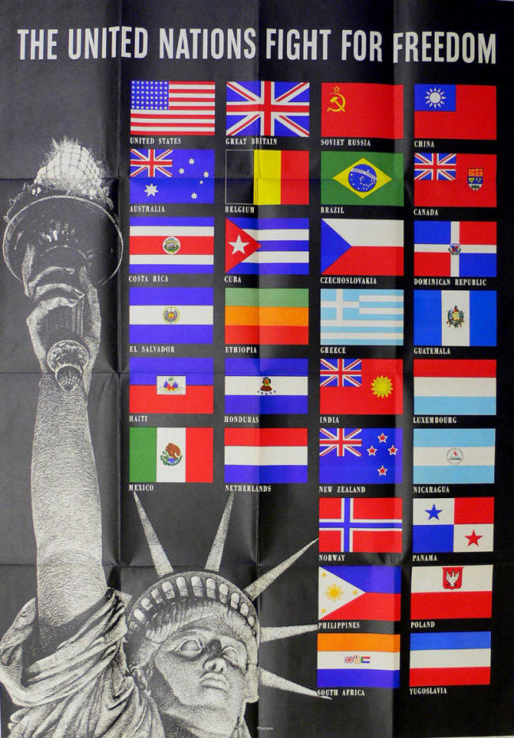
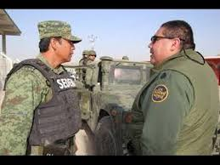
La historia de las fuerzas armadas de México
Las recientes campañas militares incluyen la Revolución Mexicana y la Guerra Cristera
Derrocaron la dictadura de Porfirio Díaz y desafiaron la naturaleza anticlerical de los gobiernos posrevolucionarios
Los Aliados de la Segunda Guerra Mundial
Los acontecimientos recientes en el ejército mexicano incluyen el despliegue de tropas a las Naciones Unidas y una cooperación con los Estados Unidos en patrullas de fronteras, y el relevo enviado durante el Huracán Katrina.

Slide 7
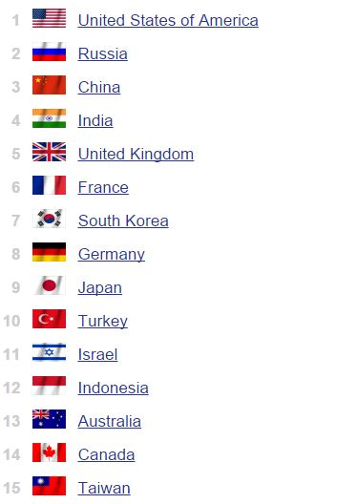
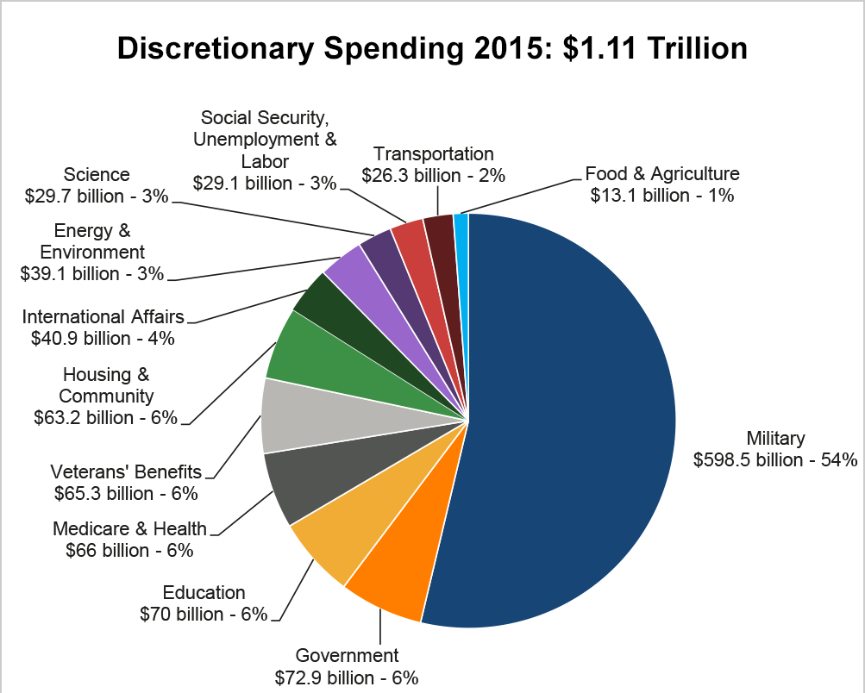
Estructuras y cambios de los estados unidos
Los Estados Unidos se ha convertido en un importante factor militar, pero conduce por el miedo no el respeto.
Los Estados Unidos gastaron casi seiscientos mil millones de dólares en gastos militares en 2015.
Si los militares de los estados unidos usan el ejército mexicano como ejemplo deben gastar menos tiempo y dinero en problemas que se están dando en todo el mundo y en el ejército, y debería centrarse más en asuntos que ocurren en los Estados Unidos.

Slide 8
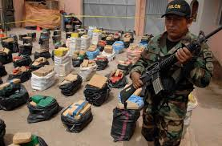
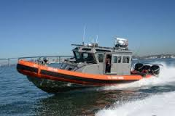
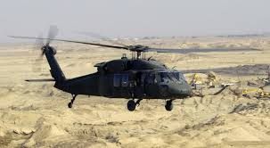
Estructuras y cambios de México
La idea de defensa y orden en su propio país
El ejército mexicano pone más énfasis en sus fronteras de lo que puede centrarse en detener la creación y difusión de drogas ilegales en su propio país
Un beneficio enorme México puede ganar para los militares de los Estados Unidos es la modernización
Si los militares mexicanos usan el ejército de los Estados Unidos como ejemplo, deben dedicar más tiempo y dinero a poner sistemas en vigor para crear un ejército más fuerte para la defensa de su país, como una guardia costera y debería convertirse en una sociedad y un ejército más modernizados.

Slide 9
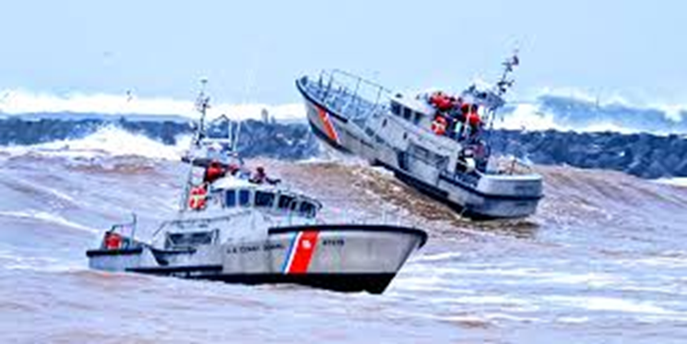
conclusión
Si los militares de los estados unidos usan el ejército mexicano como ejemplo deben gastar menos tiempo y dinero en problemas que se están dando en todo el mundo y en el ejército, y debería centrarse más en asuntos que ocurren en los Estados Unidos.
Si los militares mexicanos usan el ejército de los Estados Unidos como ejemplo, deben dedicar más tiempo y dinero a poner sistemas en vigor para crear un ejército más fuerte para la defensa de su país, como una guardia costera y debería convertirse en una sociedad y un ejército más modernizados.

Slide 10
Obras Citadas
Charleston, Jeffery, and Terriff, Terry. "United States Military History 1865 to the Present Day." Journal of American Studies, vol. 43, no. 2, 2009.doi:10.1017/S0021875809990399.
Cumings, Bruce. "The American Way of Going to War: Mexico (1846) to Iraq (2003)." Orbis, vol. 51, no. 2, 2007., pp. 195-215doi:10.1016/j.orbis.2007.01.002.
Koshgarian, Lindsay. "National Priorities Project." National Priorities Project. N.p., n.d. Web. 29 Mar. 2017.
Quezada, Sergio Aguayo. “México in United States Military Literature, 1949-1988.” International Journal of Political Economy, vol. 21, no. 2, 1991, pp. 67–80. www.jstor.org/stable/41104481.
"The World Factbook: MEXICO." Central Intelligence Agency. Central Intelligence Agency, 12 Jan. 2017. Web. 29 Mar. 2017.

